Slide 1
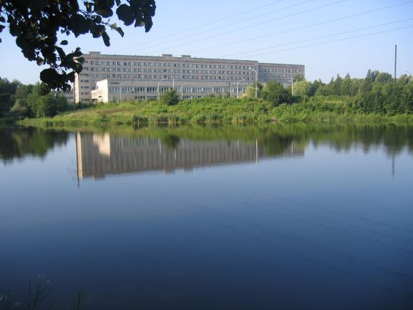
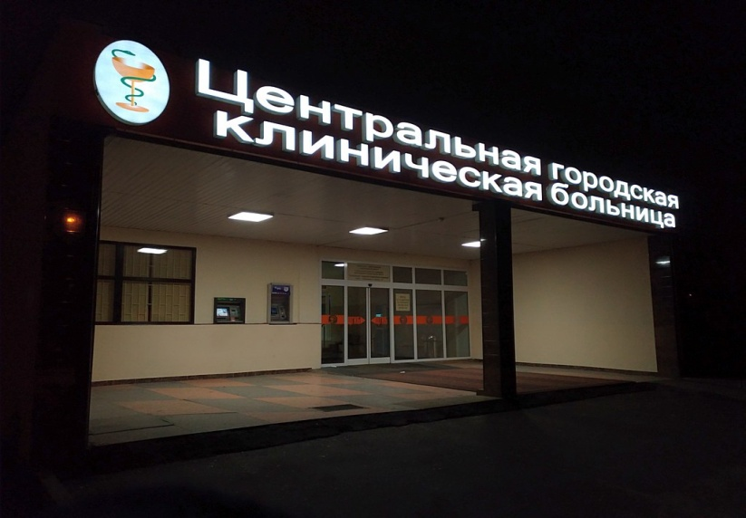
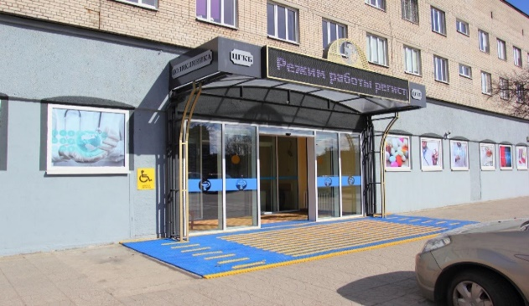
ГОСУДАРСТВЕННОЕ БЮДЖЕТНОЕ УЧРЕЖДЕНИЕ ЗДРАВООХРАНЕНИЯ КАЛИНИНГРАДСКОЙ ОБЛАСТИ

Slide 2
Мы ищем молодых специалистов, стремящихся к профессиональному и карьерному росту:
Специалисты с высшим профессиональным образованием
Врач-невролог
Врач-хирург
Врач-рентгенолог
Врач-трансфузиолог
Врач-онколог
Врач-пульмонолог
Врач-терапевт участковый
Специалисты со средним профессиональным образованием
Медицинская сестра перевязочной
Медицинская сестра палатная (постовая), в т.ч. педиатрия
Медицинская сестра процедурной
Медицинская сестра участковая
Медицинский лабораторный техник (фельдшер-лаборант)
Рентгенолаборант
Операционная медицинская сестра

Slide 3
Администрация больницы, Совет трудового коллектива с большой теплотой относится к молодым специалистам и на первых этапах вхождения в лечебный процесс поддерживает их.
Выплаты медицинским работникам при первом трудоустройстве в государственные медицинские организации Калининградской области (Калькулятор выплат при первом трудоустройстве размещен сайте Министерства здравоохранения Калининградской области);
Единовременная выплата при первом трудоустройстве после окончания ординатуры ( после завершения обучения для нужд Калининградской области) в размере 200 000 рублей;
Компенсация расходов на оплату найма жилого помещения (в течение 36 месяцев не более 15 000 рублей/месяц);
Дополнительная выплата ежемесячной стипендии обучающимся по договорам о целевом обучении по программам специалитета и ординатуры (2 000 рублей – по программе специалитета, 10 000 рублей – по программе ординатуры);

Slide 4
Мы делаем все, чтобы наши сотрудники гордились своим учреждением!
Приёмная:
И.о. Главного врача
Остапчук Инна Павловна
Телефон: 8 (4012) 64-78-21, факс: 8 (4012) 63-14-11
e-mail: cgkb@infomed39.ru
Главная медицинская сестра
Прокопенко Луиза Ишмаметовна
Телефон: 8 (4012) 60-58-01
Начальник отдела кадров
Суслова Ирина Сергеевна
Телефон: 8 (4012)311-725
e-mail: ok.cgkb@infomed39.ru

